Slide 1
Nick 2014.12
Java Concurrency
-- java.util.concurrent

Slide 2
Java 内存模型（JMM）
重排序 reorder
Happens-Before
Volatile
基本原理--CAS操作，AQS
原子操作AtomicInteger
锁机制Lock
并发容器ConcurrentMap
线程池Executor

Slide 3
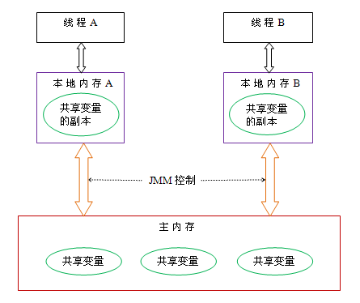
JMM
现代的CPU里都有很多寄存器，多级cache，他们比内存的存取速度高多
Java线程之间的通信由JMM控制，JMM决定一个线程对共享变量的写入何时对另一个线程可见。
本地工作内存是JMM的一个抽象概念，并不真实存在。
它涵盖了缓存，写缓冲区，寄存器以及其他的硬件和编译器优化

Slide 4

重排序Reorder
编译器优化的重排序
指令级并行的重排序
内存系统的重排序
Notes:
在执行程序时为了提高性能，编译器和处理器常常会对指令做重排序。重排序分三种类型：
1. 编译器在不改变单线程程序语义的前提下，可以重新安排语句的执行顺序。 2. 指令级并行的重排序。现代处理器采用了指令级并行技术（Instruction-Level Parallelism， ILP）来将多条指令重叠执行。如果不存在数据依赖性，处理器可以改变语句对应机器指令的执行顺序。 3. 内存系统的重排序。由于处理器使用缓存和读/写缓冲区，这使得加载和存储操作看上去可能是在乱序执行。

Slide 5
Happens-Before
可见性问题
Every thread is defined to have a working memory. (cache和寄存器的一个抽象)
单线程时不存在可见性问题。
多线程中的可见性。
重排序问题。
Notes:
相对于内存，CPU的速度是极高的，如果CPU需要存取数据时都直接与内存打交道，在存取过程中，CPU将一直空闲，这是一种极大的浪费，所以，现代的CPU里都有很多寄存器，多级cache，他们比内存的存取速度高多了。某个线程执行时，内存中的一份数据，会存在于该线程的工作存储中并在某个特定时候回写到内存。
多线程要同时访问同一个变量呢？内存中一个变量会存在于多个工作存储中，线程1修改了变量a的值什么时候对线程2可见？
此外，编译器或运行时为了效率可以在允许的时候对指令进行重排序，重排序后的执行顺序就与代码不一致了，这样线程2读取某个变量的时候线程1可能还没有进行写入操作呢，虽然代码顺序上写操作是在前面的。这就是可见性问题的由来。

Slide 6
Happens-Before
Happens-Before规则不是描述实际操作的先后顺序，它是用来描述可见性的一种规则，一种偏序关系。
the first is visible to and ordered before the second
Java内存模型中定义了许多Action，有些Action之间存在happens-before关系（并不是所有Action两两之间都有happens-before关系）
Notes:
两个操作之间具有happens-before关系，并不意味着前一个操作必须要在后一个操作之前执行！happens-before仅仅要求前一个操作（执行的结果）对后一个操作可见，且前一个操作按顺序排在第二个操作之前

Slide 7
Happens-Before
JMM Happens-Before Rule
All actions in a thread happen-before any other thread successfully returns from a join() on that thread.
Each action in a thread happens-before every subsequent action in that thread.
An unlock on a monitor happens-before every subsequent lock on that monitor.
A write to a volatile field happens-before every subsequent read of that volatile.

Slide 8
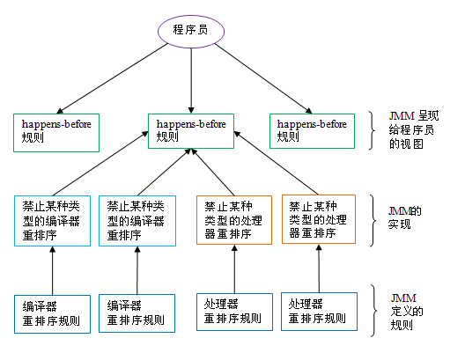
Happens-Before

Slide 9
Volatile
The field need not obey any invariants with respect to others.
Writes to the field do not depend on its current value.
No thread ever writes an illegal value with respect to intended semantics.
The actions of readers do not depend on values of other non-volatile fields.
--- java concurrency in practice
编译器不会对volatile读与volatile读后面的任意内存操作重排序；编译器不会对volatile写与volatile写前面的任意内存操作重排序
Notes:
1.该字段不遵循其他字段的不变式。
2.对字段的写操作不依赖于当前值。
3.没有线程违反预期的语义写入非法值。
4.读取操作不依赖于其它非volatile字段的值。

Slide 10
CAS
Compare and Swap
ABA problem
Add mod count

Slide 11
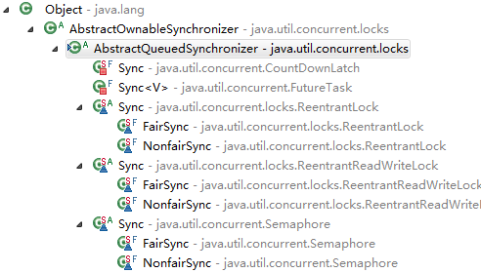
AQS
AbstractQueuedSynchronizer是Lock/Executor实现的前提。

Slide 12
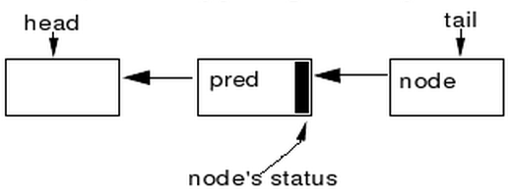
AQS
Node

Slide 13
volatile int waitStatus;
节点的等待状态，一个节点可能位于以下几种状态：
CANCELLED = 1： 节点操作因为超时或者对应的线程被interrupt。节点不应该留在此状态，一旦达到此状态将从CHL队列中踢出。
SIGNAL = -1： 节点的继任节点是（或者将要成为）BLOCKED状态（例如通过LockSupport.park()操作），因此一个节点一旦被释放（解锁）或者取消就需要唤醒（LockSupport.unpack()）它的继任节点。
CONDITION = -2：表明节点对应的线程因为不满足一个条件（Condition）而被阻塞。
0： 正常状态，新生的非CONDITION节点都是此状态。
非负值标识节点不需要被通知（唤醒）。
void acquire(int arg);
Void release(int arg);

Slide 14
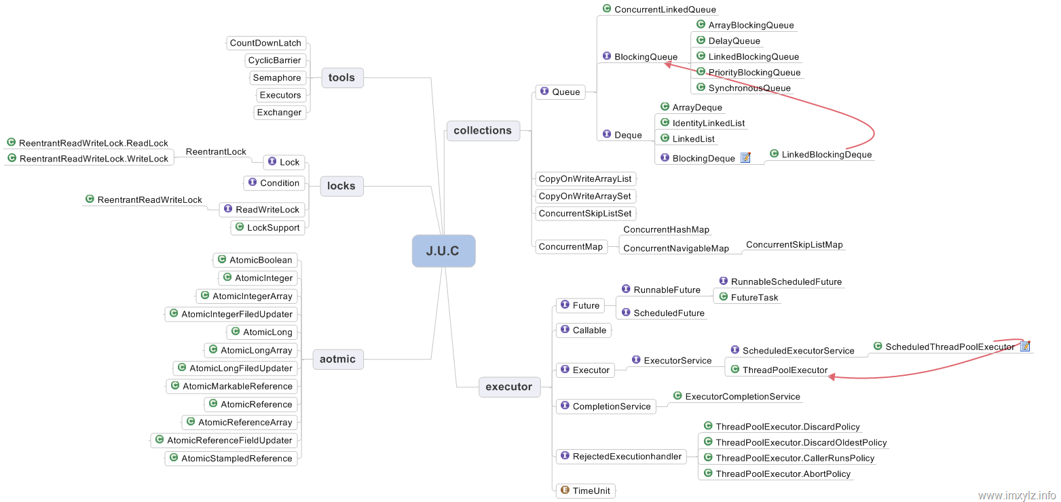
J.U.C.

Slide 15
Atomic
以下以AtomicInteger为例：
int addAndGet(int delta)
boolean compareAndSet(int expect, int update)
int decrementAndGet()
int getAndAdd(int delta)
int getAndDecrement()
int getAndIncrement()
int getAndSet(int newValue)
int incrementAndGet()
Notes:
int addAndGet(int delta)：以原子方式将给定值与当前值相加。 实际上就是等于线程安全版本的i =i+delta操作。
boolean compareAndSet(int expect, int update)：如果当前值 == 预期值，则以原子方式将该值设置为给定的更新值。 如果成功就返回true，否则返回false，并且不修改原值。
int decrementAndGet()：以原子方式将当前值减 1。 相当于线程安全版本的–i操作。
int getAndAdd(int delta)：以原子方式将给定值与当前值相加。 相当于线程安全版本的t=i;i+=delta;return t;操作。
int getAndDecrement()：以原子方式将当前值减 1。 相当于线程安全版本的i–操作。
int getAndIncrement()：以原子方式将当前值加 1。 相当于线程安全版本的i++操作。
int getAndSet(int newValue)：以原子方式设置为给定值，并返回旧值。 相当于线程安全版本的t=i;i=newValue;return t;操作。
int incrementAndGet()：以原子方式将当前值加 1。 相当于线程安全版本的++i操作。

Slide 16
Atomic
Unsafe类：sun.misc.Unsafe
这个类包含了大量的对C代码的操作，包括很多直接内存分配以及原子操作的调用，而它之所以标记为非安全的，是告诉你这个里面大量的方法调用都会存在安全隐患，需要小心使用，否则会导致严重的后果，例如在通过unsafe分配内存的时候，如果自己指定某些区域可能会导致一些类似C++一样的指针越界到其他进程的问题，

Slide 17
Lock
ReentrantLock
Sync
FairSync
NonFairSync
重入锁
独占锁
acquireQueued(addWaiter(Node.EXCLUSIVE), arg))
Lock()
unLock()

Slide 18
Collections
Queue
BlockingQueue
LinkedBlockingQueue
ArrayBlockingQueue
SynchronousQueue
http://www.cnblogs.com/jackyuj/archive/2010/11/24/1886553.html
ConcurrentLinkedQueue
CopyOnWirteArrayList
读多写少
ConcurrentHashMap

Slide 19
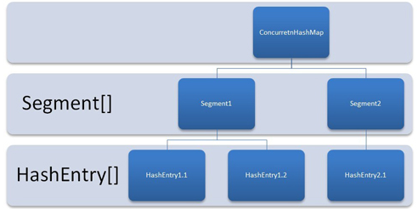
ConcurrentHashMap

Slide 20
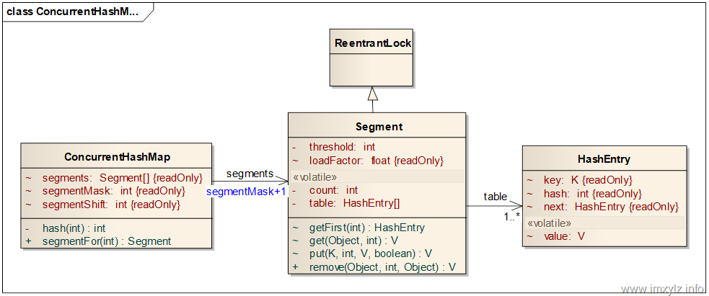
ConcurrentHashMap

Slide 21
ConcurrentHashMap
Get
Put
Size

Slide 22
Executor
ExecutorService在Executor的基础上增加了一些方法，其中有两个核心的方法：
Future<?> submit(Runnable task)
<T> Future<T> submit(Callable<T> task)

Slide 23
Executor
ThreadPoolExecutor是ExecutorService的默认实现
public ThreadPoolExecutor(int corePoolSize,
int maximumPoolSize,
long keepAliveTime,
TimeUnit unit,
BlockingQueue<Runnable> workQueue) {
this(corePoolSize, maximumPoolSize, keepAliveTime, unit, workQueue,
Executors.defaultThreadFactory(), defaultHandler);

Slide 24
ThreadPoolExecutor
void execute(Runnable command)
boolean addWorker(Runnable firstTask, boolean core)
Worker(Runnable firstTask)

Slide 25
在执行任务时，需要经常检查线程池的状态，那么接下来说说线程池是如何进行状态控制的。上面的代码有个成员变量叫做 ctl ，它用于标记 线程池状态和worker线程的数量，是一个AutomaticInteger对象。
private final AtomicInteger ctl = new AtomicInteger(ctlOf(RUNNING, 0));
ct是一个32位的整数，最高的3位表示状态：
111为running，
000为shutdown，
001为stop，
010为tidying，
011为ternimated。
因此状态值就是这三位加上29个0，因此running的值是个负整数（最高位为1），其他状态都是正整数，后面判断状态会比较值的大小时会用到这点。
剩下的29位表示worker线程的数量（因此最大允许的线程数就是2的29方减1）。
这里是说说这几个状态的意义，这几个状态发生的顺序正好就是上面列出的顺序：
running表示正常运行状态
shutdown状态意味着发出了一个shutdown信号，类似于你点击了windows的关机按钮
stop表示shutdown信号收到，等于windows响应了这个信号，发出正在关机的信息
tidying发生在stop之后做出的响应，表示这个时候在清理一些资源，
ternimated发生在tidying完成之后，表示关闭完成。

Slide 26
Executor
Executors
要配置一个线程池是比较复杂的，尤其是对于线程池的原理不是很清楚的情况下，很有可能配置的线程池不是较优的，因此在Executors类里面提供了一些静态工厂，生成一些常用的线程池。
newSingleThreadExecutor
newFixedThreadPool
newCachedThreadPool
newScheduledThreadPool
newSingleThreadScheduledExecutor
Notes:
newSingleThreadExecutor：创建一个单线程的线程池。这个线程池只有一个线程在工作，也就是相当于单线程串行执行所有任务。如果这个唯一的线程因为异常结束，那么会有一个新的线程来替代它。此线程池保证所有任务的执行顺序按照任务的提交顺序执行。
newFixedThreadPool：创建固定大小的线程池。每次提交一个任务就创建一个线程，直到线程达到线程池的最大大小。线程池的大小一旦达到最大值就会保持不变，如果某个线程因为执行异常而结束，那么线程池会补充一个新线程。
newCachedThreadPool：创建一个可缓存的线程池。如果线程池的大小超过了处理任务所需要的线程，那么就会回收部分空闲（60秒不执行任务）的线程，当任务数增加时，此线程池又可以智能的添加新线程来处理任务。此线程池不会对线程池大小做限制，线程池大小完全依赖于操作系统（或者说JVM）能够创建的最大线程大小。
newScheduledThreadPool：创建一个大小无限的线程池。此线程池支持定时以及周期性执行任务的需求。
newSingleThreadScheduledExecutor：创建一个单线程的线程池。此线程池支持定时以及周期性执行任务的需求。

Slide 27
Executor
RejectedExecutionHandler
CallerRunsPolicy
AbortPolicy
DiscardPolicy
DiscardOldestPolicy
Notes:
Refer tor http://dongxuan.iteye.com/blog/902571
AbortPolicy：处理程序遭到拒绝将抛出运行时 RejectedExecutionException
DiscardPolicy：不能执行的任务将被删除
DiscardOldestPolicy：如果执行程序尚未关闭，则位于工作队列头部的任务将被删除，然后重试执行程序（如果再次失败，则重复此过程）
CallerRunsPolicy：线程调用运行该任务的 execute 本身。此策略提供简单的反馈控制机制，能够减缓新任务的提交速度。

Slide 28
Fork and Join
有些类型的算法存在需要创建子任务，并且让它们彼此通信来完成任务。这些都是”分而治之”的算法，也被称为“map and reduce”。
ForkJoinTask对象主要有两个重要的方法：
fork()方法允许ForkJoinTask任务异步执行，也允许一个新的ForkJoinTask从存在的ForkJoinTask中被启动。
Join()方法允许一个ForkJoinTask等待另一个ForkJoinTask执行完成。

Slide 29
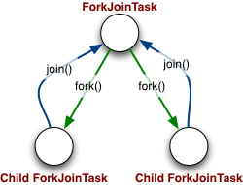
通过fork()和join()实现任务间的相互合作

Slide 30
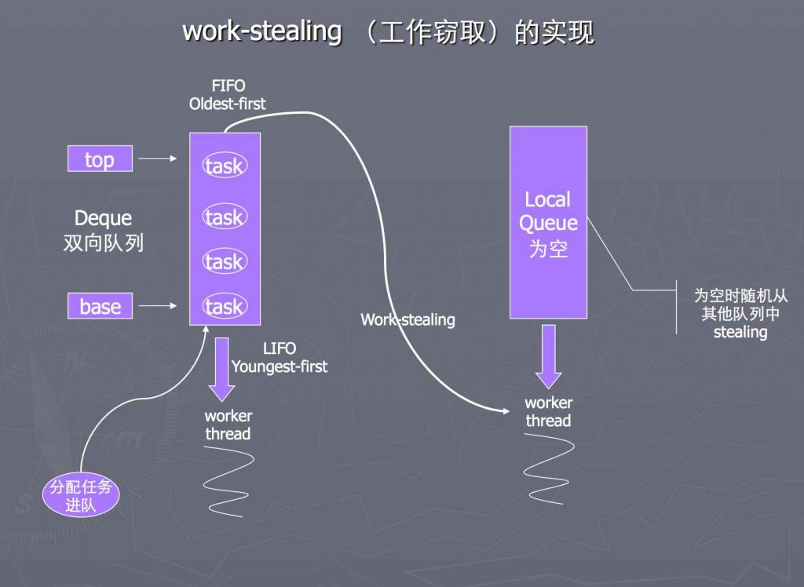
完成自己的工作而处于空闲的工作线程能够从其他仍然处于忙碌(busy)状态的工作线程处窃取等待执行的任务.

Slide 31
Doug Lea’s Home Page
http://gee.cs.oswego.edu/dl/index.html

Slide 32
Thank you!

